Slide 1
Художественное объединение «Мир искусств»
МОБУ Новобурейская СОШ № 3
Амурская область
Мир искусства — художественное объединение, сформировавшееся в России в конце 1890-х годов. Под тем же названием выходил журнал, издававшийся с 1898 года членами группы.
Учитель МХК – Л.А.Рогудеева

Slide 2
Основателями «Мира искусства» стали петербургский художник А. Н. Бенуа и театральный деятель С. П. Дягилев.
Громко о себе заявило, организовав «Выставку русских и финляндских художников» в 1898 году в Музее центрального училища технического рисования барона А. Л. Штиглица.
Классический период в жизни объединения пришёлся на 1900—1904 гг. — в это время для группы было характерно особое единство эстетических и идейных принципов. Художники устраивали выставки под эгидой журнала «Мир искусства».
После 1904 года объединение расширилось и утратило идейное единство. В 1904—1910 гг. большинство членов «Мира искусства» входило в состав Союза русских художников. После революции многие его деятели были вынуждены эмигрировать. Объединение фактически прекратило существование в 1924 году.

Slide 3
В состав объединения входили художники:
Бакст, Лев Самойлович
Рерих, Николай Константинович
Добужинский, Мстислав Валерианович
Лансере, Евгений Евгеньевич
Митрохин, Дмитрий Исидорович
Остроумова-Лебедева, Анна Петровна
Чемберс, Владимир Яковлевич
Яковлев, Александр Евгеньевич
Сомов, Константин Андреевич
Ционглинский, Ян Францевич
Пурвит, Вильгельм
Сюннерберг, Константин Александрович, критик
К «Миру искусства» были близки такие мастера, как:
Билибин, Иван Яковлевич
Головин, Александр Яковлевич
Грабарь, Игорь Эммануилович
Коровин, Константин Алексеевич
Кустодиев, Борис Михайлович
Серов, Валентин Александрович
Врубель, Михаил Александрович
Матвеев, Александр Терентьевич
Левитан, Исаак Ильич
Нестеров, Михаил Васильевич
Юон, Константин Фёдорович
Якунчикова, Мария Васильевна
Пастернак, Леонид Осипович

Slide 4
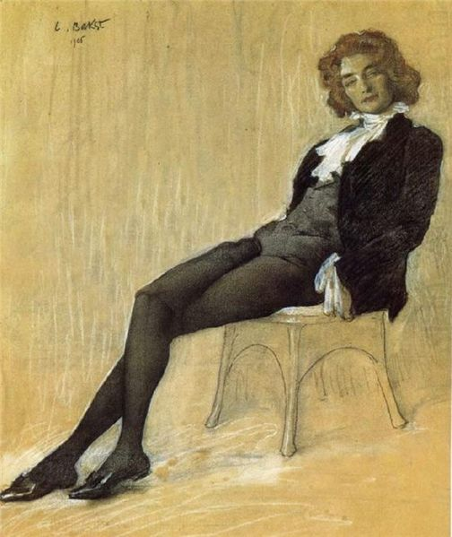
Лео́н Никола́евич Бакст
(настоящее имя — Лейб-Ха́им Изра́илевич, или Лев Само́йлович Ро́зенберг; 1866—1924) — российский художник, сценограф, книжный иллюстратор, мастер станковой живописи и театральной графики, один из виднейших деятелей объединения «Мир искусства» и театрально-художественных проектовС. П. Дягилева.
Зинаида Гиппиус, 1906

Slide 5
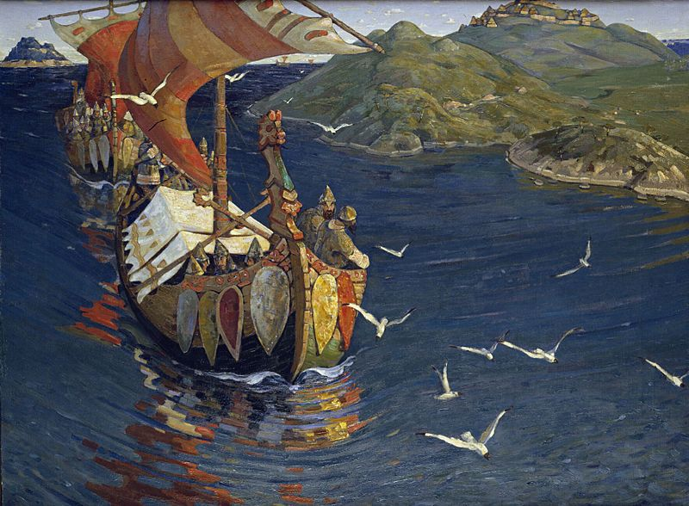
Никола́й Константи́нович Ре́рих
(27 сентября (9 октября) 1874, Санкт-Петербург —13 декабря 1947, Кулу, Химачал-Прадеш, Индия) — русский художник, философ,мистик, писатель, путешественник, археолог, общественный деятель, масон,поэт, педагог. Создатель около 7000 картин (многие из которых находятся в известных галереях мира) и около 30 литературных трудов, автор идеи и инициаторПакта Рериха, основатель международных культурных движений «Мир через культуру» и «Знамя Мира». Идеи Рериха оказали значительное влияние на формирование и развитие нью-эйджа в России.
"Заморские гости"

Slide 6
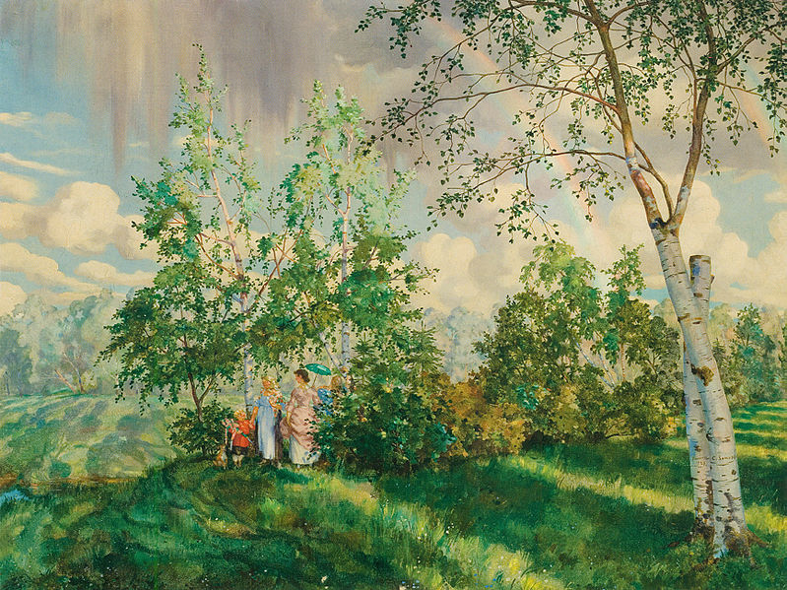
Константи́н Андре́евич Со́мов
(30 ноября 1869, Санкт-Петербург — 6 мая 1939,Париж) — русский живописец и график, мастер портрета и пейзажа, иллюстратор, один из основателей общества «Мир искусства» и одноименного журнала. Сын искусствоведа и музейного деятеля А. И. Сомова.
Радуга

